Slide 1
SU ÜRÜNLERİ
SU KALİTE ÖZELLİKLERİ
Doç. Dr. Akasya TOPÇU
2013

Slide 2
1- su kalitesi
Su kalitesi, suyun en iyi bir şekilde kullanılmasını etkileyen fiziksel, kimyasal ve biyolojik faktörleri içine alan bir ifadedir. Su ürünleri bakımından suyun kalitesini değiştiren çeşitli faktörlerin belirlenmesi çok önemlidir.

Slide 3
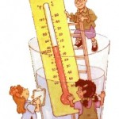
2-) Su sıcaklığı
Su sıcaklığı, balıklar üzerinde etkisi en önemli olan ve yetiştiriciliği yapılacak türün pazar ağırlığına ulaşma süresini belirleyen su kalite özelliğidir. Sıcaklığa adaptasyon; balığın yaşına, mevsime ve fizyolojik şartlara bağlıdır.
Su sıcaklığı, balıkların solunum hızı, yem değerlendirme oranı, büyüme, davranış ve üreme gibi fizyolojik işlemlerini büyük ölçüde etkiler.
Su sıcaklığındaki 10 °C’lik bir artış, kimyasal ve biyolojik reaksiyonlarda iki veya üç katlık artışa sebep olur.

Slide 4
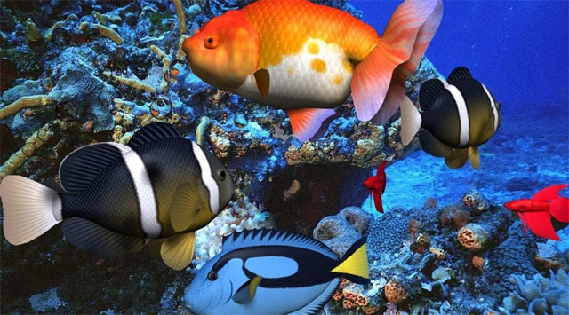
Balıklar, ihtiyaç duydukları optimum su sıcaklığına göre;
15°C ve altında su sıcaklığına ihtiyaç duyanlar; soğuk su balıkları,
24°C ve altında yaşayanlar; ılık su balıkları
25°C’nin üzerinde yaşayanlar; sıcak su balıkları olarak adlandırılır.

Slide 5
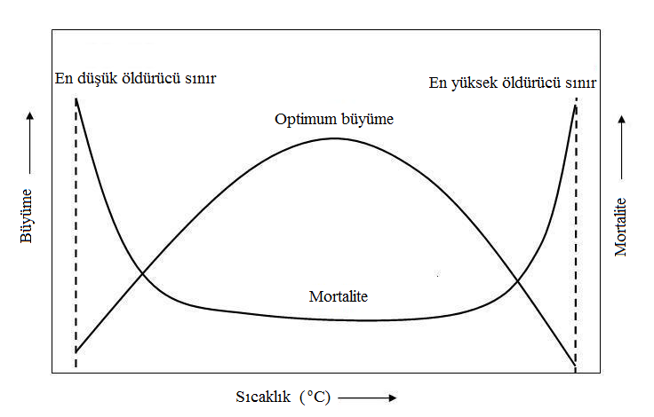
Her bir balık türü, su sıcaklığı ve balık büyüklüğü ile değişen karakteristik büyüme eğrisi ve optimum büyüme oranına sahiptir.
Şekil 2.1. Balık büyümesi ve su sıcaklığı arasındaki ilişki (Lawson 1995)

Slide 6
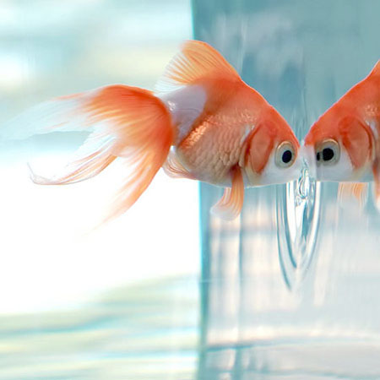
Sıcaklığın kimyasal ve biyolojik olaylar üzerinde etkisi çok büyüktür. Su sıcaklığında 10°C’lik bir artış kimyasal ve biyolojik reaksiyonlarda iki misli artışa sebep olur.
Diğer taraftan 30°C su sıcaklığında bulunan su ürünlerinin oksijen ihtiyaçları 20°C’de yaşayanlardan iki kat daha fazladır.

Slide 7
Su sıcaklığı, oksijenin sudaki çözünürlüğü başta olmak üzere diğer tüm su kalite özelliklerinin birbiriyle etkileşimini belirler.
Daha yüksek sıcaklıklar daha az çözünmüş oksijen içerirken su sıcaklığı arttıkça, amonyak ve ağır metallerin zehirliliği artmaktadır.

Slide 8
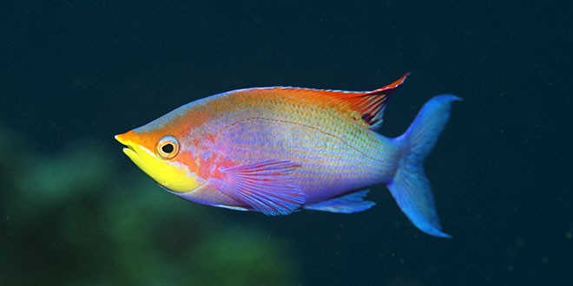
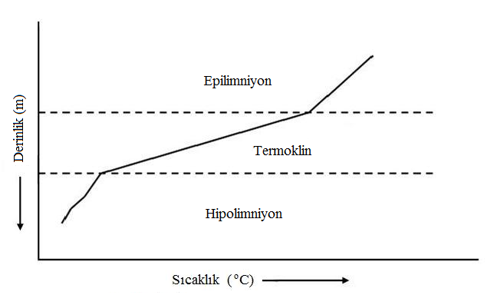
Su sıcaklığı balık havuzlarındaki termal tabakalaşmadan sorumludur ve suyun belirgin katmanlara ayrılmasını sağlar.
Balık havuzlarında termal tabakalaşma

Slide 9
3. Yoğunluk
Sudaki bütün maddelerin yoğunluğu su sıcaklığına bağlıdır. Soğuk sular sıcak sulara oranla daha yoğundur ve bu durum derinlik arttıkça azalır.
Saf su +4 ºC’de en yüksek yoğunluğa (1,0 g/cm³) sahiptir. Bu sıcaklığın altında yoğunluk tekrar yavaş yavaş azalır.
Sular yüzeyden derine doğru donar ve böylece tabanla yüzey arasında yeterli derinlikte su tabakası oluşur. Böylece derin su katmanlarında +4 °C ya da daha yüksek su sıcaklığında buz oluşamayacağından, balıkların kış aylarını geçirebilecekleri kısmen sıcak sudan oluşan doğal bir sığınak ortamı oluşur.

Slide 10
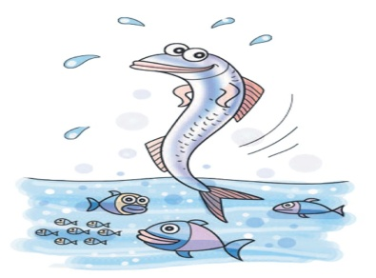
4. Renk
Sucul ekosistemlerde renk yüzeyde dağılan güneş ışığının spektral yapısına dayanır.
Işığın çeşitli dalga boyları, suya eşit biçimde nüfuz etmez.
Güneş ışığının hiç nüfuz etmediği çok derin sularda yaşayan balıklar, genellikle koyu renklidir ve çoğu lüminesans gösterir.
Balıkların renkleri, gözlerinin büyüklüğü ve yeri, lüminesans organlarının bulunup bulunmayışı, diğer duyu organlarının gelişme derecesi gibi morfolojik özelliklerinin çoğu ortamdaki ışığın özellikleriyle ilgilidir. Işık ayrıca balıkların hareketlerini ve göçlerini düzenler, üreme zamanını saptar, büyüme düzeni ve oranı üzerine etki eder.

Slide 11
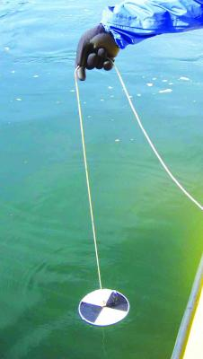
Deniz suyu çeşitli yapı ve boyutta askıda organik, anorganik ve çözünmüş maddeleri içerir. Bu maddelerin varlığı deniz suyunun optik özelliğine etkiyerek ışık geçirgenliğini azaltır. Pratikte suların ışık geçirgenliği (berraklık) Secchi Diski ile ölçülmektedir.
Disk suya daldırılarak gözden kaybolduğu ve görünür olduğu derinliğin ortalaması alınarak cm cinsinden okunur.
Secchi Diski ve kullanımı

Slide 12
5. Bulanıklık
Sucul ortamlarda ışık geçirgenliğinin bir ölçütü olan bulanıklık, askıda katı maddelerden kaynaklanır.
Askıda katı maddeler çözünmemiş halde bulunan 0.45 mikrondan büyük katı maddelerdir. Suyun bulanıklığı, havuzlarda ve ağ kafeslerde yapılan yetiştiricilikte balığı doğrudan etkiler. Askıda katı maddelerin birikimi ve sudaki renk değişimi kapalı dolaşımlı sistemlerde de balıkları olumsuz etkileyerek, hastalanmalarına neden olur.

Slide 13
BULANIKLIK
Organik kaynaklı bulanıklık
Toprak partiküllerinden ileri gelen bulanıklık
Sudaki bu tür bulanıklık, güneş ışınlarının suya geçişini azaltacağından filamentli algler ve su bitkilerinin aşırı gelişmesini önler ancak sudaki ışık azlığı primer prodüktiviteyi de azaltacağından balıkların beslenmesinde eksikliklere yol açabilir. Ayrıca askıda katı maddelerin balıkların solungaç filamentlerinde tıkanmalara neden olarak solunumda olumsuz etkiler yaratması söz konusudur.
Suda yüzen katı maddeler; genellikle organik kökenli olup su bitkileri, ölmüş hayvansal organizmalar, arıtılmamış atık sulardan gelen kanalizasyon kaynaklı maddeler ile biyoendüstri atıklarından oluşur. Bunların tamamı doğal kökenli olduklarından fiziksel ve biyokimyasal parçalanma sonucunda çözünmüş bileşikler veya onların son ürünleri haline dönüşür.
Planktonik bulanıklık
Sularda yeterli miktarda plankton olduğunda suyun rengi koyulaşarak bulanık bir görünüm alır. Planktonik bulanıklık sularda plankton gelişiminin işaretidir. Secchi Diski kullanarak ölçülen ışık geçirgenliği değerleri ile plankton gelişimi arasında önemli bir ilişki bulunur

Slide 14
6-) Çözünmüş Oksijen
Sudaki çözünmüş oksijen miktarı, su ürünleri üretimini etkileyen en önemli kalite özelliklerinden biridir. Sular için en büyük oksijen kaynağı olan atmosfer % 21 oranında oksijen gazı içerir ve atmosferik oksijenin sudaki çözünürlüğü oldukça yavaştır. Suyun sıcaklığı ve tuzluluğu arttıkça oksijenin sudaki çözünürlüğü azalır

Slide 15
Sıcaklık (°C) | 0 | 5 | Tuzluluk(‰) 10 | 20 | 30 | 35
20 | 9,08 | 8,81 | 8,56 | 8,06 | 7,60 | 7,38
25 | 8,24 | 8,01 | 7,79 | 7,36 | 6,95 | 6,75
30 | 7,54 | 7,33 | 7,14 | 6,75 | 6,39 | 6,22
35 | 6,93 | 6,75 | 6,58 | 6,24 | 5,91 | 5,61
Farklı su sıcaklığı ve tuzluluk değerlerinde oksijenin çözünürlüğü

Slide 16
Çözünmüş oksijen (mg/L) | Etki
< 0,5 | Küçük balıklar yaşayabilir.
0,5-1,5 | Birkaç saat ya da günlük maruz kalmada birçok tür ölür.
1,5-5,0 | Birçok tür hayatta kalacaktır, ancak stres hastalıklara karşı dayanıklılığı azaltır ve yavaş büyüme gözlenebilir.
> 5 | İstenen konsantrasyon
Ilık su balıklarında çözünmüş oksijen konsantrasyonunun genel etkileri

Slide 17
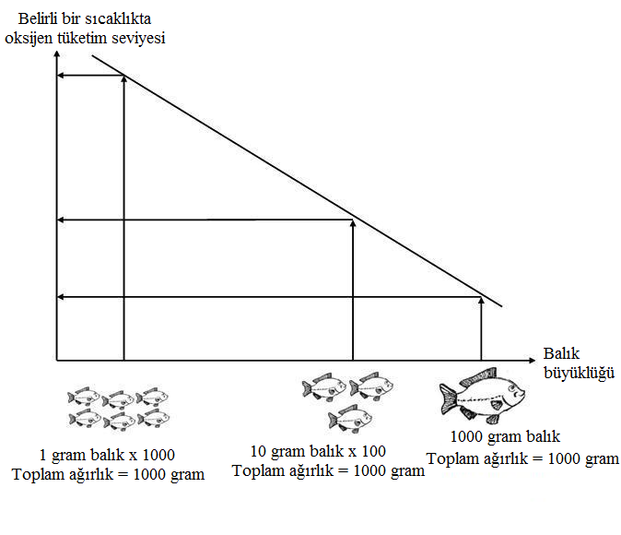
Balıkların oksijen tüketimi su sıcaklığına, balık stok büyüklüğüne ve toplam ağırlığına bağlı olarak değişir. Aynı türdeki küçük balıklar aynı türün büyük olanlarına göre birim ağırlık başına daha çok oksijen tüketir.

Slide 18
7-) Biyokimyasal Oksijen İhtiyacı
Yetiştiricilik yapılan sulardaki organik kirlenmenin bir ölçüsü olan biyokimyasal oksijen ihtiyacı, organik maddelerin aerobik şartlarda bakteriler tarafından parçalanmasında kullanılmak üzere gerekli olan oksijen miktarı olarak tanımlanır. Suyun biyokimyasal oksijen ihtiyacı değerinin alabalıkgillerin yetiştiriciliğinde 3,0 mg/L, sazangiller içinse 6,0 mg/L’den küçük olması istenir (Atay ve Pulatsü 2000).

Slide 19
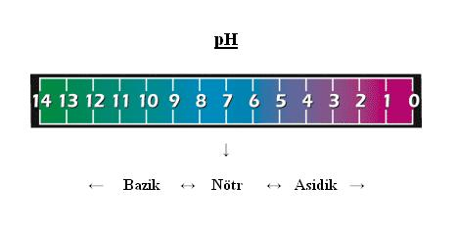
8-) pH
Sularda hidrojen iyonu derişiminin ölçüsü olan pH; bir bileşikteki hidrojen iyonu konsantrasyonunun negatif logaritması olarak tanımlanır ve matematiksel olarak pH= - log [H⁺] şeklinde gösterilir. Suların pH değerleri 0-14 arasında değişir; hidrojen iyonları yoğunluğunun artması pH’nın düşmesine, hidrojen iyonları yoğunluğunun azalması veya hidroksit iyonlarının artması ise pH’nın yükselmesine neden olur. Buna göre oluşturulan pH cetvelinde pH= 0-7 asidik, pH= 7-14 bazik, pH= 7 nötr’dür.

Slide 20
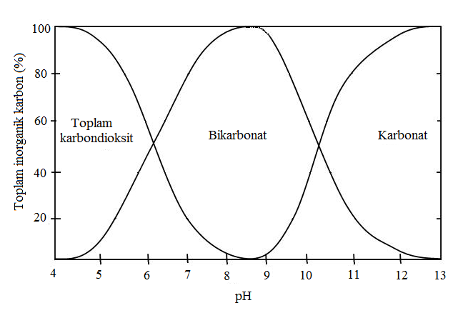
Bir suyun pH’sı suda erimiş olarak bulunan karbonat, bikarbonat ve serbest karbondioksit derişimine bağlıdır.
Karbondioksit, bikarbonat ve karbonatın pH ile ilişkisi (Wetzel 1983)
Sucul ortamlarda pH değerlerindeki bir birimlik değişim, hidrojen iyonları yoğunluğunda 10 katlık bir değişimi ifade ettiğinden, yetiştiricilik esnasında suyun pH’sında en fazla 0,3 birimlik değişimlere izin verilir. Karbondioksitle doymuş suyun pH’sı; sıcaklık, tuzluluk ve alkaliniteye bağlı olarak değişir.

Slide 21
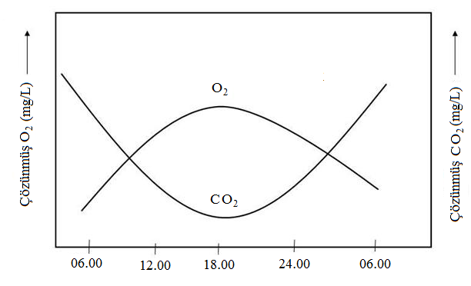
Sucul canlılar için önemli olan karbondioksit atmosferde çok düşük yoğunlukta (% 0,03) bulunduğu halde, suda çözünürlüğü oldukça fazladır. Karbondioksit doğal sulara, doğrudan atmosferden difüzyonla geçtiği gibi organik maddelerin bakteriler tarafından ayrıştırılması veya bitki ve hayvanların solunumu sonucu da yan ürün olarak karışır. Bu nedenle, havuzlardaki karbondioksit miktarı solunum ve fotosentez olaylarıyla yakından ilgilidir. Genellikle karbondioksit derişimi geceleri artar ve gündüzleri azalır .

Slide 22
10.Toplam alkalinite
Toplam alkalinite, sudaki titre edilebilir bazların toplam derişimi olup litrede bulunan kalsiyum karbonat (CaCO₃) miktarı olarak ifade edilir. Doğal sulardaki başlıca bazlar, karbonat ve bikarbonatlardır. Toplam alkalinite, pH-tamponlama kapasitesi veya suların asit nötralizasyon gücü olarak da tanımlanabilir. Yüksek alkaliniteye sahip sular, pH değişimlerine karşı daha stabildir. Doğal tatlı sularda alkalinite, yumuşak sularda 5 mg/L’den azken, sert sularda 500 mg/L’nin üzerindedir. Doğal deniz suyunun toplam alkalinitesi ise ortalama 116 mg/L’dir.
Toplam alkalinite (mg/L CaCO₃) | Suyun yaklaşık pH değeri
0 | 5,6
1 | 6,6
5 | 7,3
10 | 7,6
50 | 8,3
Sucul ekosistemlerde toplam alkalinite ile pH arasındaki ilişki

Slide 23
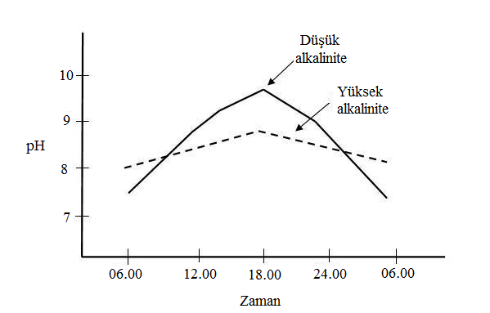
Toplam alkalinite balıklar üzerinde doğrudan bir etkiye sahip olmamakla birlikte genellikle toplam alkalinitesi 30 mg/L’nin altında olan sular, hızlı pH değişimlerine karşı zayıf tampon gücüne sahiptir. Su ürünleri yetiştiricilik sistemleri için önerilen toplam alkalinite değişim aralığı 20-400 mg/L’dir.
Düşük ve yüksek alkaliniteli sularda pH’nın zamana bağlı değişimi

Slide 24
11. Toplam sertlik
Suların toplam sertliği, sertliğe yol açan metal iyonlarının genellikle mg/L cinsinden kalsiyum karbonat (CaCO₃) eşdeğeri olarak ifadesidir.
Suyun sertliği geçici ve kalıcı sertlik olarak ikiye ayrılır; geçici sertlik suyun karbonat ve bikarbonat miktarını gösterir ve suyun kaynatılması ile giderilebilir, kalıcı sertlik ise suyun içerdiği klorür ve sülfatlardan kaynaklanır.
Suların sertliği çöktürme ve iyon değişimi yöntemleriyle giderilir. Suların sertlik derecesinin değerlendirilmesi ülkelere göre değişir; ülkemizde daha çok Fransız sertlik derecesi kullanılmaktadır.
Balıkların yaşam ortamlarındaki fizyolojik fonksiyonları su sertliğinden etkilenir. Balıklar için normal olan su sertliği değerlerinin üzerine çıkıldığında ya da iyon bileşimi değişkenlik gösterdiğinde balık osmotik strese girer.

Slide 25
Sularda çeşitli sertlik dereceleri
Sertlik derecesi | Birimi
Fransız sertlik derecesi | 10 mg/L CaCO₃
Alman sertlik derecesi | 10 mg/L CaO
İngiliz sertlik derecesi | 10 mg/0,7 L CaCO₃
Amerikan sertlik derecesi | 1 mg/L CaCO₃
Suların kalsiyum karbonat (CaCO3) miktarlarına göre sertlik sınıfları
Sertlik sınıfı | CaCO₃ (mg/L)
Yumuşak | 0-75
Orta sert | 75-150
Sert | 150-300
Çok sert | > 300

Slide 26
12. Tuzluluk
Tuzluluk bir litre sudaki çözünmüş iyonların toplam derişimidir.
Çözünmüş ana iyonlar; sodyum (Na⁺), potasyum (K⁺), kalsiyum (Ca⁺²), magnezyum (Mg⁺²), bikarbonat (HCO₃⁻), klor (Cl⁻), karbonat (CO₃⁻²) ve sülfat (SO₄⁻²)’tır.
Tuzluluğun sembolü olan ‰, binde bir kısmı (g/L) ifade etmek için kullanılır.
Deniz suyunun tuzluluğu ortalama 34 g/L iken, iç suların tuzluluğu 2-3 g/L’den azdır.
Tuzluluk derecesi ‰ 34’ten düşük sular ise acı su olarak tanımlanmaktadır. Bu tip sulara lagünler, nehir ağızları, Baltık Denizi ile Karadeniz’in suyu örnek gösterilebilir.
İç suların tuzluluğu, su yataklarındaki kayaçların özelliğine, yağışlara ve buharlaşma-yağış arasındaki dengeye göre, denizlerde ise yüzey sularının tuzluluğu yağışlara ve nehirlerin getirdiği su miktarına bağlı olarak değişir.
Sucul ortamın tuzluluk derecesi, türlerin morfolojisi ile yaşamsal aktivitelerinde ve dağılışlarında önemli etkiler yaratmaktadır.
Balıklar tuzluluktaki ani değişimlere karşı oldukça hassas olduklarından belli oranda tuz içeren ortamdan alınıp daha fazla veya daha az tuzlu sulara ani olarak bırakılmamalıdır.

Slide 27
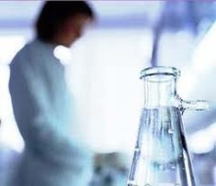
13. Elektrik iletkenliği (Kondüktivite)
Elektrik iletkenliği suyun çözünmüş mineral içeriğinin başka bir deyişle tuzluluk derecesinin bir göstergesidir. Birimi micromho/cm olup, saf suyun kondüktivitesi 1 micromho/cm, doğal suların kondüktivitesi 20-1500 micromho/cm arasında değişir. Suyun tuzluluğunun artmasına koşut olarak elektrik akımını iletme kapasitesi de artar.

Slide 28
14. Azotlu bileşikler
Su ürünleri yetiştiricilik sistemlerinde oksijen gereksinimi karşılandığı takdirde üretimi sınırlayan ikinci faktör azotlu bileşiklerin birikimidir. Ana azotlu bileşikler; azot gazı (N₂), iyonize olmamış amonyak (NH₃), iyonize olmuş amonyak veya amonyum (NH₄⁺), nitrit (NO₂) ve nitrattır (NO₃). Amonyum ve amonyağın toplamı (NH₄⁺ + NH₃), toplam amonyak (TAN) olarak adlandırılır.
Toplam amonyağın zehirliliği; yüksek konsantrasyonlar dışında zehirli olmayan iyonize olmuş form (amonyum) ile özellikle yüksek pH değerlerinde oldukça zehirli olan iyonize olmamış formun (amonyak) toplam içerisindeki payına bağlıdır. Pekçok ortamda amonyum (NH₄⁺) fazla miktarda bulunmasına karşın, hangi fraksiyonun payının fazla olacağını ortamın pH, sıcaklık ve tuzluluk değerleri belirler.
Su sıcaklığı ve pH yanında, çözünmüş oksijen konsantrasyonu da amonyağın zehirliliğini etkiler; düşük çözünmüş oksijen konsantrasyonlarında amonyak zehirliliği artar.
pH | Su sıcaklığı (ºC)
 | 16 | 20 | 24 | 28 | 32
7,2 | 0,47 | 0,63 | 0,82 | 1,10 | 1,50
7,6 | 1,17 | 1,56 | 2,05 | 2,72 | 3,69
8,0 | 2,88 | 3,83 | 4,99 | 6,55 | 8,77
8,4 | 6,93 | 9,09 | 11,65 | 14,98 | 19,46
8,8 | 15,76 | 20,08 | 24,88 | 30,68 | 37,76
9,2 | 31,97 | 38,69 | 45,41 | 52,65 | 60,38
Farklı pH ve su sıcaklığı değerlerinde amonyak düzeyi (toplam amonyağın yüzdesi olarak)

Slide 29
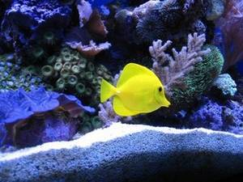
Azot, canlıların esas elemanlarından birini ve vazgeçilmez bir bileşenini oluşturur. Aminoasit ve protein sentezi için gerekli azotu, ototrof su bitkileri amonyum ve nitrat iyonlarından, diğer su canlıları ve balıklar ise organik azot bileşiklerinden karşılamak zorundadır.
Amonyak tuzları ve nitratlar sürekli olarak canlıların metabolik atıkları ve ölümleriyle meydana gelen organik azot bileşiklerinin parçalanması ile yenilenir.
Proteinin parçalanarak son ürünlerine ayrılması anaerobik ve aerobik şartlarda meydana gelir ve amonyaklaşma olarak bilinir. Amonyaklaşma işlemi sırasında meydana gelen amonyum iyonlarının bir kısmı su bitkileri tarafından tüketilir, diğer kısmı belirli organizmalar tarafından “nitrifikasyon” işlemiyle nitrit ve nitrata yükseltgenir. Nitrifikasyon, Nitrosomanas ve Nitrobakter olarak bilinen iki ototrof bakteri tarafından gerçekleştirilir.
Denitrifikasyon ise oksijensiz ortamda, pH nötre yakın şartlarda ve organik hidrojen vericilerinin (metanol) bulunduğu durumlarda gerçekleşir. Denitrifikasyon sırasında nitrat, nitrite ve nitrit azot oksitleyiciler ile moleküler azota indirgenir ve bu olay azot solunumu olarak isimlendirilir.

Slide 30
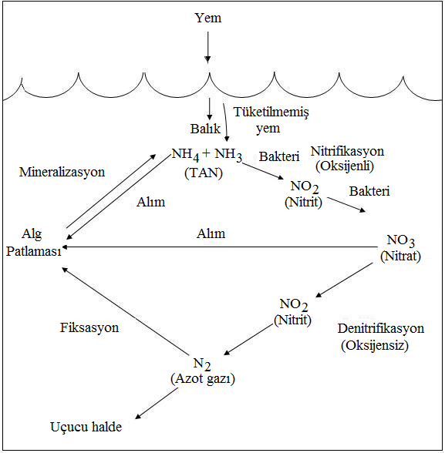
Balık havuzlarında azot döngüsü

Slide 31
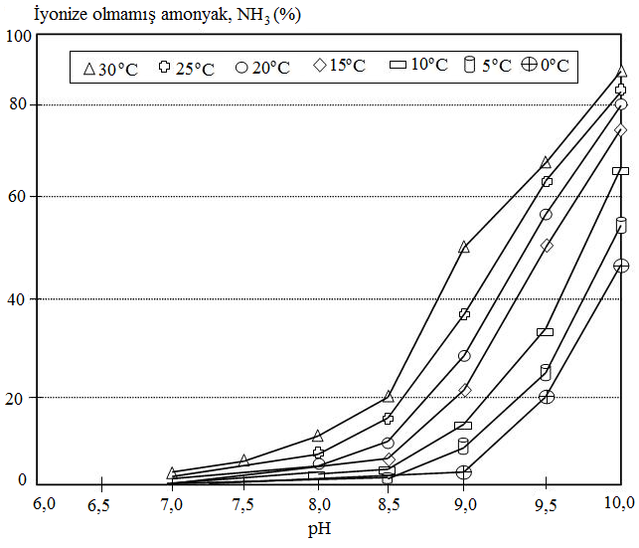
15. Amonyak
Amonyak, su ürünleri yetiştiriciliğini tehdit eden en zehirli azot bileşiğidir. Amonyak, sulara balıkların metabolizma ürünü, tüketilmeyen yemler ve organik maddelerin parçalanması sonucu girer.
Balıklar yoğun üretimde ve proteince zengin yemlerle beslendiğinde suda yüksek konsantrasyonda amonyak bulunabilir. Amonyak ve diğer metabolizma atıkları havuzlarda doğal işlemlerle, kapalı dolaşımlı sistemlerde ise biyolojik filtreler ile sudan uzaklaştırılır.
Su ürünleri yetiştiricilik sistemlerinde tüketilmeyen yemler ve dışkılar azot kaynağı olduğundan her ikisinin de ayrışması karbondioksit, amonyak ve diğer inorganik besin elementlerinin serbest bırakılmasıyla sonuçlanır.
Amonyağın pH ve sıcaklığa bağlı değişimi

Slide 32
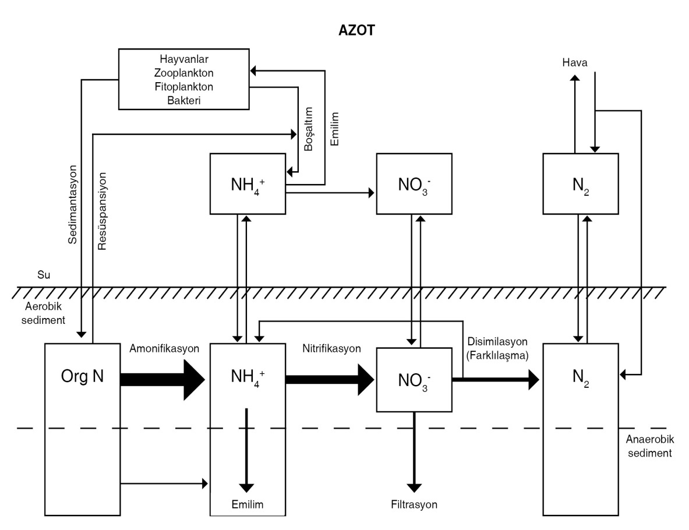
Sedimentteki nitrat, amonyum ve moleküler azotun suya geçişinde, yalnızca difüzyon değil canlıların sedimenti karıştırmalarının da payı bulunmaktadır. Azotlu bileşiklerin sedimentteki değişimi şekil ’de sunulmuştur.

Slide 33
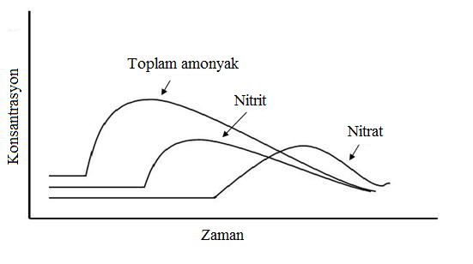
16. Nitrit
Nitrit, nitrifikasyon ve denitrifikasyon reaksiyonlarında ara ürün olduğundan sularda amonyak ve nitrata göre daha düşük oranlarda bulunmaktadır. Ancak yoğun balık yetiştiriciliğinin yapıldığı tekrar dolaşımlı sistemlerde oldukça fazla zehir etkisi gösterebilir. Nitrit suda; fitoplankton ölümleri veya herbisitlerle su bitkilerinin öldürülmesini takiben, amonyak konsantrasyonlarındaki ani artışlardan sonra birikebilir. Nitrit balıklar için toksiktir; hemoglobini kahverenkli methemoglobine dönüştürerek oksijen transferini engeller ve kahverengi kan hastalığına neden olur.
Havuz suyunda toplam amonyak konsantrasyonundaki ani artışa bağlı sonuçlar

Slide 34
17. Nitrat
Azotlu bileşiklerden nitratın su ürünlerine zararlı etkisi diğer azot bileşiklerine göre daha azdır. Bununla birlikte yüksek nitrat konsantrasyonları, balıkların osmoregülasyon sistemini, oksijen taşınımını olumsuz etkileyebilir; sucul ortamlarda ise ötrofikasyona ve alg patlamalarına yol açar. Su ürünleri yetiştiriciliğinde, sudaki nitrat düzeyi 0-3 mg/L arasında olmalıdır.
18. Fosfor
Doğal sularda fosfor, inorganik ve organik fosfatlar (PO₄) halinde bulunur. Fosfor, canlı protoplazmanın yaklaşık % 2’sini oluşturduğundan yetersizliğinde, özellikle fotosentezle üretim yapan ototrof canlıların dolayısıyla heterotrof canlıların büyümesi sınırlanır. Fosfor suda pek çok formda bulunur.

Slide 35
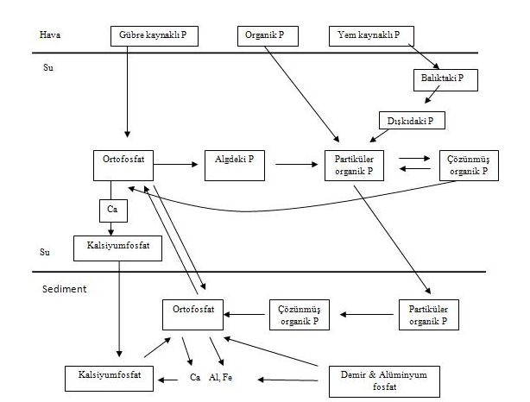
Organik fosfor canlı organizmalar ve onların partiküler artıklarından köken alırken, çözünmüş fosfor; inorganik ortofosfat (H₂PO₄⁻ veya HPO₄⁻²) ve çözünmüş organik madde ile birleşmiş fosforu kapsar. Ayrıca askıdaki mineral toprak partikülleri de fosfor içerir. Partiküler fosfor havuz tabanına çöker ve sedimentin bir parçası haline gelir. Ortofosfat suda kalsiyum fosfat olarak çöker; asidik sedimentte demir ve alüminyum bileşikleri tarafından kuvvetli bir şekilde absorbe edilir.
Su ürünleri yetiştiriciliği yapılan havuzlarda fosfor döngüsü

Slide 36
19. Hidrojen Sülfür
Sıcaklık (ºC)
pH | 16 | 20 | 24 | 28 | 32
5,0 | 99,3 | 99,2 | 99,1 | 98,9 | 98,9
5,5 | 97,7 | 97,4 | 97,1 | 96,7 | 96,3
6,0 | 93,2 | 92,3 | 91,4 | 90,3 | 89,1
6,5 | 81,2 | 80,2 | 77,0 | 74,6 | 72,1
7,0 | 57,7 | 54,6 | 51,4 | 48,2 | 45,0
7,5 | 30,1 | 27,5 | 25,0 | 22,7 | 20,6
8,0 | 12,0 | 10,7 | 8,8 | 8,0 | 7,6
8,5 | 4,1 | 3,7 | 3,2 | 2,9 | 2,5
9,0 | 1,3 | 1,2 | 1,0 | 0,9 | 0,8
Hidrojen sülfür, içinde kükürt bulunan organik moleküllerin oksijensiz koşullarda heterotrof bakterilerce parçalanması sonucu meydana gelir. Ayrıca sülfat ve sülfit gibi anorganik bileşiklerin oksijensiz şartlarda heterotrof bakterilerce parçalanması sonucu da oluşabilir. Çürük yumurta kokusundaki hidrojen sülfür gazı (H₂S) balıklar için çok zehirlidir. Oksijence fakir havuz tabanı ve birikime uğramış organik madde uygun koşullarda hidrojen sülfürü serbest bırakabilir. Yoğun besleme yapılan ağ kafeslerin tabanında tüketilmeyerek biriken yemler ve balık dışkıları da oksijen eksikliğinde hidrojen sülfür gazı oluşumunu körükler. Hidrojen sülfürün zehir etkisi pH’ya bağlı olarak değişir. Asidik karakterde bir gaz olan H₂S bazik ortamda nötralize edilir; pH değeri arttıkça H₂S’in zehirliliği azalır.
Suda farklı pH ve sıcaklık değerlerinde iyonize olmamış hidrojen sülfürün yüzdesi

Slide 37
20. Demir
Demir klorofil sentezi için esas bir element olup hemoproteinler ile balık ve diğer omurgalılarda kanın oksijen taşıma kapasitesini artıran hemoglobinin bir bileşenidir. Mikroorganizmaların gelişmesinde ve çoğalmasında gerekli birkaç eser elementten biri olan demir, sucul ortamlarda çoğunlukla ferröz (Fe⁺²) ve ferrik (Fe⁺³) iyon durumunda bulunur.
Su ürünleri yetiştiriciliğinde önemli su kalite özelliklerinden biri olan demire sucul bitki ve hayvansal organizmalar tarafından düşük düzeylerde de olsa gereksinim duyulur.
Yeraltı sularında yüksek miktarlarda bulunan çözünmüş demir, oksijenle reaksiyona girdiğinde çözünmeyen kırmızı bir çökelti meydana getirir. Demir bileşikleri balıkların solungaçları üzerinde çökerek solungaçların tıkanmasına ve balığın ölümüne neden olur

Slide 38
21. Ağır metaller
Denizel ortamlara giren ya da bu ortamlarda bulunan ağır metaller hem doğal hem de yapay orijinlidir. Ağır metallerin denizel ortamlardaki konsantrasyonları; deniz dibindeki volkanik hareketler, atmosferik taşınım, nehirler veya erozyon gibi doğal kaynaklardan veya madenciliğin, arıtma ve rafine sistemlerinin hızlı artışı, fosil yakıtların aşırı tüketimi, metal ürünlerinin tarımda kullanımı (arsenikli pestisitler gibi) yolu ile yapay kaynaklardan oluşur .
Ağır metaller, balıklar tarafından solunum yoluyla (solungaç ve deri yüzeyi), vücut yüzeyine tutunma (adsorbsiyon) veya besin yoluyla alınabilmektedir. Su ürünleri yetiştiriciliğinde potansiyel zehirli etkileri nedeniyle önem taşıyan ağır metallerin alınması ve organizmalarda birikimini; ortama giren metal miktarındaki değişiklik, organizmanın durumu ve organizmanın içinde bulunduğu su ortamının fiziksel ve kimyasal özellikleri (sıcaklık, tuzluluk, pH, çözünmüş oksijen) etkiler.

Slide 39
Besin zincirinde biyolojik olarak birikime uğrayan ağır metalleri yüksek düzeyde içeren su ürünleri tüketildiğinde, insan sağlığı açısından risk oluşturmaktadır. Ağır metallerden civa, kurşun, bakır, krom ve kadmiyum çok düşük konsantrasyonlarda bile sucul organizmalarda zehir etkisi gösterir. Çizelge’de sucul yaşam açısından önemli bazı ağır metallerin zehirliliği verilmiştir.
Metal | 96 saat LC 50 (µg/L) | Sınır değerler (µg/L)
Kadmiyum | 80-420 | 10
Krom | 2000-20000 | 100
Bakır | 300-1000 | 25
Kurşun | 1000-40000 | 100
Civa | 10-40 | 0,10
Çinko | 1000-10000 | 100

Slide 40
22. Pestisitler
Pestisitler; insektisitler, akarisitler, herbisitler, fungisitler, algisitler ve rotenonları (istenmeyen balıkların öldürülmesi için kullanılır) içeren istenmeyen patojenik olmayan organizmaların kontrolü için kullanılan kimyasallardır. Pestisitler inorganik, organofosforlar, karbamatlar, fenoksiasetik asit türevleri, üre, pridinyum ve triazin türevleri olmak üzere yedi ana kategoriye ayrılır. Bunlar arasında klorlu pestisitler, balıklar ve kabuklularda biyolojik birikime neden olacağından kritik önem taşır. Bu türlere; dikloro-difenil-trikloro-etan (DDT), aldrin, dieldrin, heptaklor ve klordan örnek olarak verilebilir. En temel kaynaklar zirai yüzey akışları, pestisit fabrikalarından kaynaklanan atıklar ve su ürünleri işletmeleridir
Pestisit | Sınır değerler (μg/L)
Aldrin | 0,003
BHC | 4,0 0,08
Klordan | 0,01 0,0043 (tatlı su) 0,004 (deniz)
DDT | 0,001
Dieldrin | 0,003 0,0019
Endrin | 0,004 0,0023
Heptaklor | 0,001
Sucul yaşam açısından bazı klorlu insektisitlerin sınır değerleri

Slide 41
23. Biyolojik özellikler
Suyun biyolojik özelliklerini alındığı kaynağa bağlı olarak bakteri, virüs, parazit gibi mikroskobik canlılar oluşturur. Yerleşim ve sanayi bölgelerine yakın sular ile kanalizasyon sisteminin bozuk olduğu bölgelerdeki suların su ürünleri yetiştiriciliğinde kullanılması, balık ve bunları tüketen insan sağlığını doğrudan ve olumsuz yönde etkiler. Su kalitesi açısından olumsuz bir diğer durum ise deniz ya da tatlı su ortamlarında yaşayan tek hücreli mikroalglerin suyun rengini, tadını ve kokusunu değiştirecek derecede aşırı üremeleridir. En önemli olumsuz etki, aşırı üremiş zehirli mikroalgin sudan besin olarak alınması ile başlar; örneğin midye veya istiridye besin tüketirken fazla miktarda suyu filtre ettiğinden, çok kısa bir sürede zehirli mikroalglerin vücutta birikimi ve insan ya da diğer tüketiciler için zehirli hale gelmesi söz konusudur. Bu nedenle iç organları temizlense de zehirli mikroalg aşırı üremesine maruz kalmış kabuklu ve deniz salyangozlarını yiyen balıkların etinin tüketilmesi ile kuşların, memelilerin dolayısı ile insanların zehirlenmesi mümkündür (Koray 2005).
Yoğun su ürünleri yetiştiriciliği yapılan havuzlarda fazla yem girdisi nedeniyle fitoplankton patlamalarına rastlanır. Fitoplankton yoğunluğundaki artış özellikle azot ve fosfor gibi besin elementlerinin bulunabilirliğine bağlıdır. Havuz sularında ışık geçirgenliğindeki farklılıklar fitoplankton yoğunluk ve kompozisyonundaki farklılıklardan kaynaklanır. Su ürünleri yetiştiricilik havuzları çeşitli fitoplankton türlerinin gelişimi için ideal koşulları barındırır.

Slide 42
